Slide 1
VIVAMOS CON JESÚS, SEMANA SANTA
N°3 - Pasión y Muerte de Jesús
OBISPADO DE SAN BERNARDO
VICARÍA PARA LA EDUCACIÓN - ISCR

Slide 2
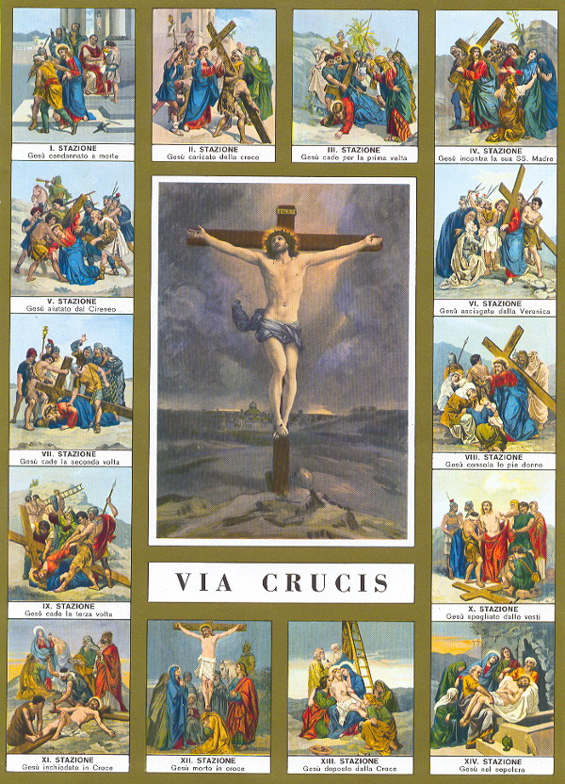
3. Pasión y muerte de Jesús
¿Qué conmemoramos?
El día viernes recordamos el momento en el que Jesús sufrió y murió en la cruz por nuestros pecados. Los hombres no le quitaron la vida a Jesús, Él escogió darla por nosotros.
Jesús fue apresado, juzgado injustamente y condenado a morir en una cruz entre dos ladrones.

Slide 3
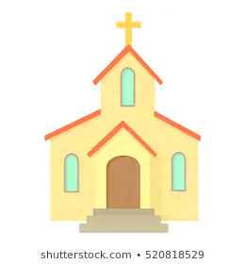
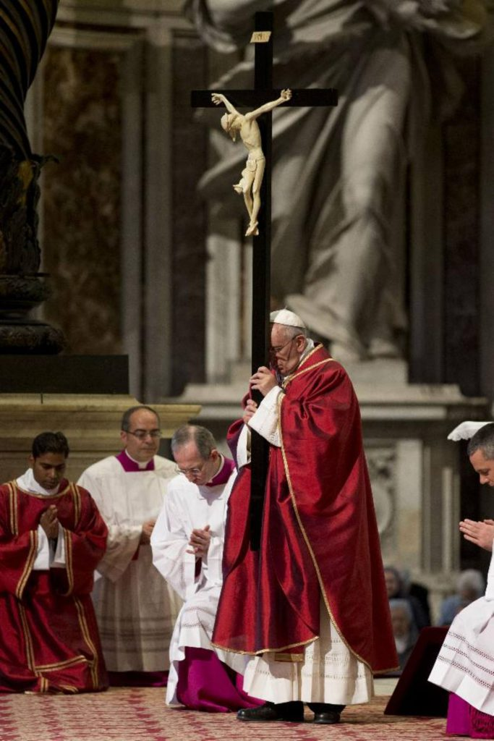
3. Pasión y muerte de Jesús
¿Cómo lo celebra habitualmente la Iglesia?
Este es el único día del año en que no se celebra la Eucaristía, es decir no hay misa ni consagración del pan y el vino.(Aunque en la liturgia se reparten las hostias reservadas desde el día anterior).
Los fieles se reúnen en torno a:
la liturgia de la Palabra.
la Adoración de la Cruz.
El Vía Crucis o camino de la cruz.

Slide 4
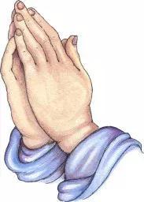
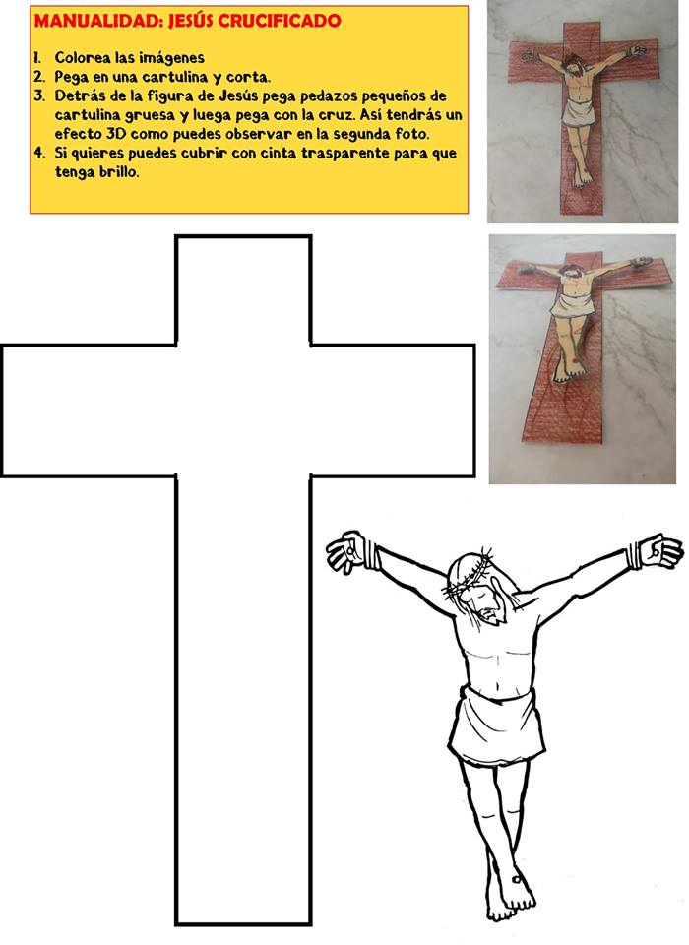
3. Pasión y muerte de Jesús
ACTIVIDADES EN CUARENTENA
En casa hacer oración solos y/o en familia, dando gracias a Jesús por su amor y rezando por los que sufren especialmente en esta pandemia.
Hoy lo más importante es acompañar a Jesús con tu oración:
Puedes pensar en Él con algunas actividades para descargar:
https://aprendiendoconjulia.com/2013/03/colorea-el-via-crucis/
https://catequesisjaen.es/manualidades-cuaresma-semana-santa/
Y realizarlas mientras escuchas y rezas con una canción:
Hacer sacrificios de amor por los demás como ayudar, no pelear, etc.
Conocer las estaciones del Vía Crucis con ayuda de un video en este link: https://www.youtube.com/watch?v=44JYld-2Slw
Acompañar la oración del Vía Crucis por televisión. Te dejamos el link del canal: http://www.canalisb.cl/

Slide 5
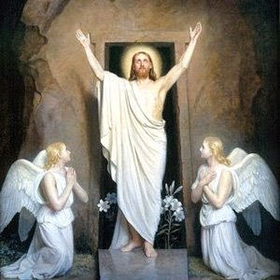
OBISPADO DE SAN BERNARDO VICARÍA PARA LA EDUCACIÓN - ISCR
A continuación debes buscar el archivo N°4, llamado RESURRECCIÓN DE JESÚS…

